Slide 1
Proiect Baze de Date
Muzeu mașini de colecție
Dumitrescu Marian-Daniel
CR 3.2A
Link repository git

Slide 2
Descriere temă aleasă

Slide 3
Descriere bază de date
Am proiectat și implementat o bază de date care descrie un muzeu la care se prezintă expoziții de mașini unor vizitatori care pot dona unei organizații caritabile.
Fiecare mașină este donată pentru eveniment de către fiecare membru al muzeului (proprietar), iar mașinile vor fi expuse la o expoziție prezentată de către un ghid la un anume eveniment.
Fiecare expoziție va avea o anumită temă, ca exemplu putem numi „Mașini sport istorice” o expoziție la care se vor afișa mașini cu renume în lumea motorsportului.

Slide 4
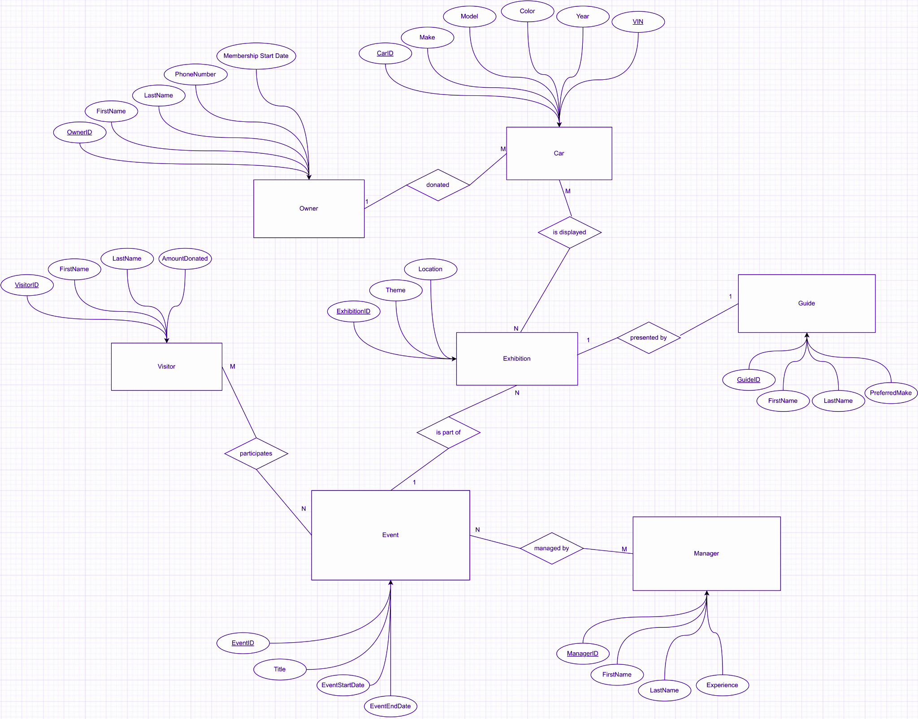
Diagrama ER
- Am folosit notația Chen

Slide 5
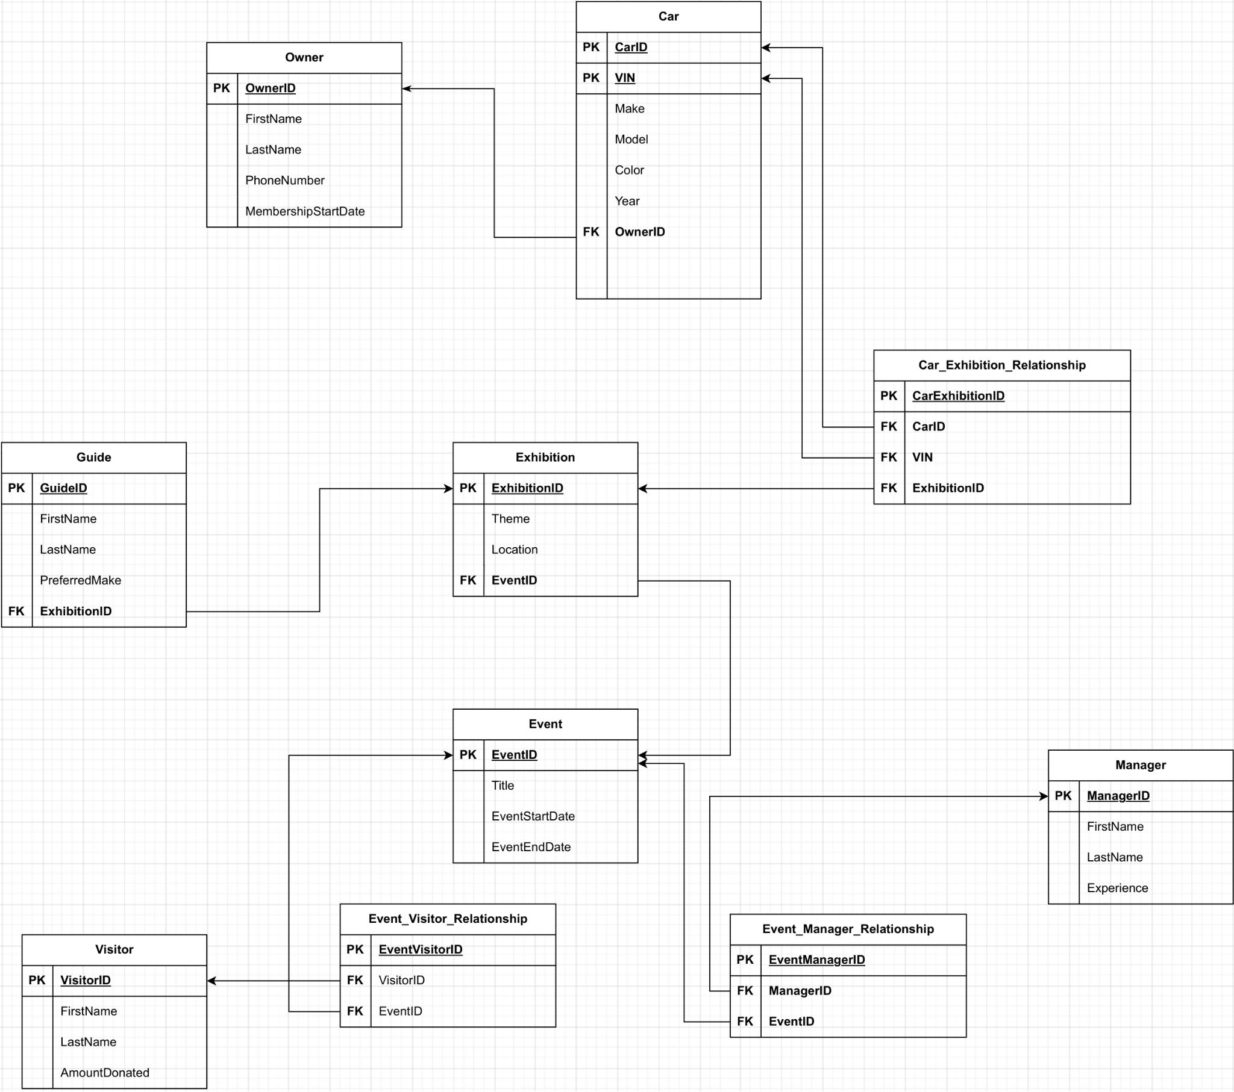
Schema Relațională

Slide 6
Crearea tabelelor
Am creat tabelele descrise în schema relațională și am pus de asemenea constrângerile și relațiile dintre tabele prin foreign key.
Query-urile pentru crearea tabelelor este aici.

Slide 7
Inserarea datelor în tabele
Am continuat prin a insera în tabelele descrise.
Query-urile pentru inserarea datelor în tabele este aici.

Slide 8
Inserarea datelor în tabele
Am continuat prin a insera în tabelele descrise.
Query-urile pentru inserarea datelor în tabele este aici.

Slide 9
Exemple operații modificare date
UPDATE Owner SET PhoneNumber = '0722000123' WHERE OwnerID = 1;
UPDATE Car SET Color = 'Navajo Green' WHERE CarID = 2;
UPDATE Event SET Title = 'Expozitie de masini de lux' WHERE EventID = 1;

Slide 10
Exemple operații ștergere date
DELETE FROM Owner WHERE OwnerID = 5;
DELETE FROM Car WHERE CarID = 3;
DELETE FROM Car WHERE CarID = 3;

Slide 11
Exemple de operații de modificare sau ștergere folosind subinterogări:
UPDATE Car SET OwnerID = (SELECT OwnerID FROM Owner
WHERE LastName = 'Ionescu') WHERE CarID = 1;
DELETE FROM Car WHERE OwnerID
IN(SELECT OwnerID FROM Owner WHERE FirstName = 'Vasile');
UPDATE Event SET Title = 'Zilele masinilor clasice' WHERE EventID
IN (SELECT EventID FROM Event WHERE DATE_PART('MONTH', EventStartDate) = 9);

Slide 12
Normalizarea relațiilor

Slide 13
Normalizarea relațiilor prezente
În cadrul tabelelor descrise, se respectă primele trei forme normalizate (1NF, 2NF și 3NF).
Putem considera mai multe situații pe această bază de date pentru a nu mai respecta:
1NF - În cazul în care vom avea o coloană într-un tabel care va conține mai multe elemente, 1NF nu se va mai respecta.
Exemplu: OwnerPhoneNumber păstrează mai multe numere de telefon, etc.
2NF - În cazul în care un atribut dependent funcțional de un anume tabel este prezent în alt tabel nu se va mai respecta 2NF.
Exemplu: Adăugăm coloana OwnerFirstName în Car, etc.
3NF - În cazul în care un atribut nu este dependent tranzitiv de cheia primară.
Exemplu: Atributul OwnerPhoneNumber se află în tabela Car, el trebuind să fie tranzitiv dependent prin cheia primară OwnerID, nu prin (CarID, VIN), etc.

Slide 14
Interogări

Slide 15
Exemple interogări cu joncțiuni (Partea I)
Afișare membrii împreună cu mașina donată la expoziții
SELECT O.FirstName, O.LastName, C.Make, C.Model
FROM Owner O
INNER JOIN Car C ON O.OwnerID = C.OwnerID;
Afișarea titlului evenimentelor și numele vizitatorilor care au participat la aceste evenimente
SELECT E.Title, V.FirstName, V.LastName
FROM Event E
LEFT OUTER JOIN Event_Visitor_Relationship EVR ON E.EventID = EVR.EventID
LEFT OUTER JOIN Visitor V ON EVR.VisitorID = V.VisitorID;

Slide 16
Exemple interogări cu joncțiuni (Partea II)
Afișare manageri împreună cu evenimentele pe care le gestionează
SELECT M.FirstName, M.LastName, E.Title
FROM Manager M
INNER JOIN Event_Manager_Relationship EMR ON M.ManagerID = EMR.ManagerID
INNER JOIN Event E ON EMR.EventID = E.EventID;
Afișarea ghizilor împreună cu expozițiile pe care le prezintă
SELECT G.FirstName, G.LastName, E.Theme
FROM Guide G
LEFT OUTER JOIN Exhibition E ON G.ExhibitionID = E.ExhibitionID;

Slide 17
Exemple de interogări cu funcții de agregare și GROUP BY (Partea I)
Afișarea numărului de mașini pentru fiecare membru
SELECT (O.FirstName || ' ' || O.LastName) AS MemberName, COUNT(*) AS NumberOfCars
FROM Owner O
JOIN Car C ON O.OwnerID = C.OwnerID
GROUP BY O.OwnerID
ORDER BY NumberOfCars DESC;
Afișarea sumei donațiilor pentru fiecare eveniment
SELECT E.EventID, SUM(V.AmountDonated) AS TotalDonations
FROM Event E
JOIN Event_Visitor_Relationship EVR ON E.EventID = EVR.EventID
JOIN Visitor V ON EVR.VisitorID = V.VisitorID
GROUP BY E.EventID;

Slide 18
Exemple de interogări cu funcții de agregare și GROUP BY (Partea II)
Afișarea numărului de mașini expuse la fiecare expoziție
SELECT E.ExhibitionID, COUNT(*) AS NumberOfCarsPresented
FROM Exhibition E
JOIN Car_Exhibition_Relationship CER ON E.ExhibitionID = CER.ExhibitionID
JOIN Car C ON CER.CarID = C.CarID AND CER.VIN = C.VIN
JOIN Owner O ON C.OwnerID = O.OwnerID
GROUP BY E.ExhibitionID;
Numărul de mașini fabricate de către fiecare producător
SELECT C.Make, COUNT(*) AS NumberOfCars
FROM Car C
GROUP BY C.Make;

Slide 19
Exemple de subinterogări corelate
Afișarea mașinilor expuse în evenimentele gestionate de un anumit manager
SELECT Car.CarID, Car.VIN, Car.Make, Car.Model, Car.Color
FROM Car
JOIN Car_Exhibition_Relationship ON Car.CarID = Car_Exhibition_Relationship.CarID
AND Car.VIN = Car_Exhibition_Relationship.VIN
JOIN Exhibition ON Car_Exhibition_Relationship.ExhibitionID = Exhibition.ExhibitionID
JOIN Event ON Exhibition.EventID = Event.EventID
JOIN Event_Manager_Relationship ON Event.EventID = Event_Manager_Relationship.EventID
JOIN Manager ON Event_Manager_Relationship.ManagerID = Manager.ManagerID
WHERE Manager.FirstName = 'Ionel' AND Manager.LastName = 'Ionescu';
Afișarea vizitatorilor care au donat mai mult decât media donațiilor la evenimentele cu o anumită tematică de expoziție
SELECT DISTINCT Visitor.FirstName, Visitor.LastName, Visitor.AmountDonated
FROM Visitor
JOIN Event_Visitor_Relationship ON Visitor.VisitorID = Event_Visitor_Relationship.VisitorID
JOIN Event ON Event_Visitor_Relationship.EventID = Event.EventID
JOIN Exhibition ON Event.EventID = Exhibition.EventID
WHERE Visitor.AmountDonated > (
SELECT AVG(Visitor.AmountDonated)
FROM Visitor
JOIN Event_Visitor_Relationship ON Visitor.VisitorID = Event_Visitor_Relationship.VisitorID
JOIN Event ON Event_Visitor_Relationship.EventID = Event.EventID
JOIN Exhibition ON Event.EventID = Exhibition.EventID
WHERE Exhibition.Theme = 'Porsche'
);

Slide 20
Exemple de subinterogări necorelate
Afișarea mașinilor care nu au fost expuse în expoziții și nu au fost prezentate de niciun ghid asociat unei expoziții
SELECT Car.CarID, Car.VIN, Car.Make, Car.Model, Car.Color
FROM Car
LEFT JOIN Car_Exhibition_Relationship ON Car.CarID = Car_Exhibition_Relationship.CarID
AND Car.VIN = Car_Exhibition_Relationship.VIN
LEFT JOIN Guide ON Car_Exhibition_Relationship.ExhibitionID = Guide.ExhibitionID
WHERE Car_Exhibition_Relationship.CarID IS NULL
AND Car_Exhibition_Relationship.VIN IS NULL
AND Guide.GuideID IS NULL;
Afișarea titlului unui eveniment și numărul de vizitatori pentru evenimentul la care a participat o persoana cu prenumele 'Marian'
SELECT E.Title, COUNT(*) AS NumberOfVisitors
FROM Event E
WHERE E.EventID IN (
SELECT EVR.EventID
FROM Event_Visitor_Relationship EVR
WHERE EVR.VisitorID IN (
SELECT V.VisitorID
FROM Visitor V
WHERE V.FirstName = 'Marian'
)
)
GROUP BY E.Title;

Slide 21
Exemple de interogări folosind funcții pe șiruri de caractere
LOWER și UPPER SELECT LOWER(FirstName) AS LowercaseFirstName, UPPER(LastName) AS UppercaseLastName
FROM Owner;
CONCAT echivalent cu operatorul || infixat
SELECT CONCAT(FirstName, ' ', LastName) AS FullName --echivalent FirstName || ' ' || LastName
FROM Owner;
LENGTH
SELECT LENGTH(FirstName) AS FirstNameLength
FROM Owner;

Slide 22
Exemple de interogări folosind funcții pe date calendaristice
EXTRACT
SELECT EXTRACT(YEAR FROM MembershipStartDate) AS Year
FROM Owner;
AGE
SELECT AGE(MembershipStartDate) AS MembershipDuration
FROM Owner;
DATE_PART
SELECT DATE_PART('month', MembershipStartDate) AS Month
FROM Owner;

Slide 23
Exemple de interogări folosind CASE
SELECT CarID,
CASE
WHEN Year < 2000 THEN 'Masina Clasica'
WHEN Year BETWEEN 2000 AND 2010 THEN 'Masina Relativ Noua'
ELSE 'Masina Noua'
END AS Age
FROM Car;
SELECT *
FROM Car
ORDER BY CASE
WHEN Make = 'Mercedes-Benz' THEN 1
ELSE 2
END;

Slide 24
Vederi

Slide 25
Exemple de vederi + Operații permise/nepermise
(Partea I)
Vedere asupra evenimentelor, titlu + suma donațiilor la eveniment (Doar interogări SELECT sunt permise, INSERT/UPDATE/DELETE nu se poate face)
CREATE VIEW EventDonations AS
SELECT E.EventID, E.Title, SUM(V.AmountDonated) AS TotalDonations
FROM Event E
JOIN Event_Visitor_Relationship EVR ON E.EventID = EVR.EventID
JOIN Visitor V ON EVR.VisitorID = V.VisitorID
GROUP BY E.EventID, E.Title;
Vedere asupra membrilor (Permise toate interogările, SELECT/UPDATE/INSERT/DELETE)
CREATE VIEW OwnerView AS
SELECT OwnerID, FirstName, LastName FROM Owner;

Slide 26
Exemple de vederi + Operații permise/nepermise
(Partea II)
Vedere asupra mașinilor (Permise toate operațiile)
CREATE VIEW CarView AS
SELECT CarID, Make, Model, Year FROM Car;

Slide 27
Indecși

Slide 28
Exemplu creare index pentru optimizare interogări
CREATE INDEX idx_car_make_model
ON Car (Make, Model);
-- optimizare pentru căutare cu 2 criterii
-- SELECT * FROM Car
-- WHERE Make = 'Mercedes-Benz' AND Model = '300SL';

Slide 29
Aplicație Client

Slide 30
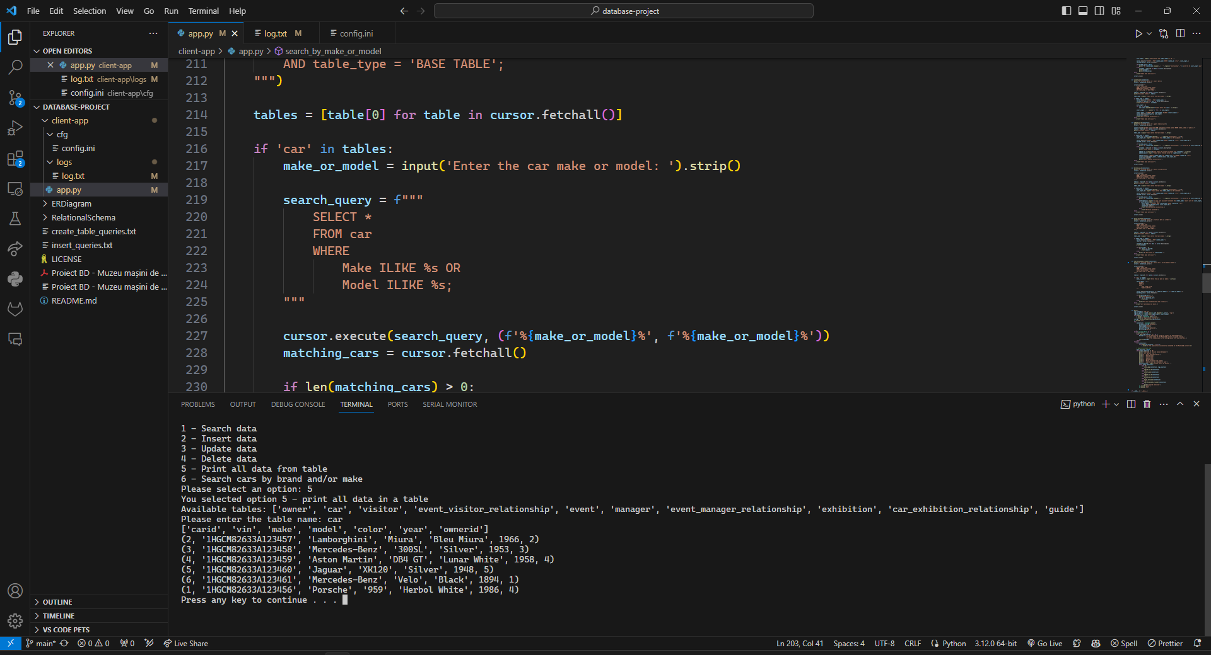
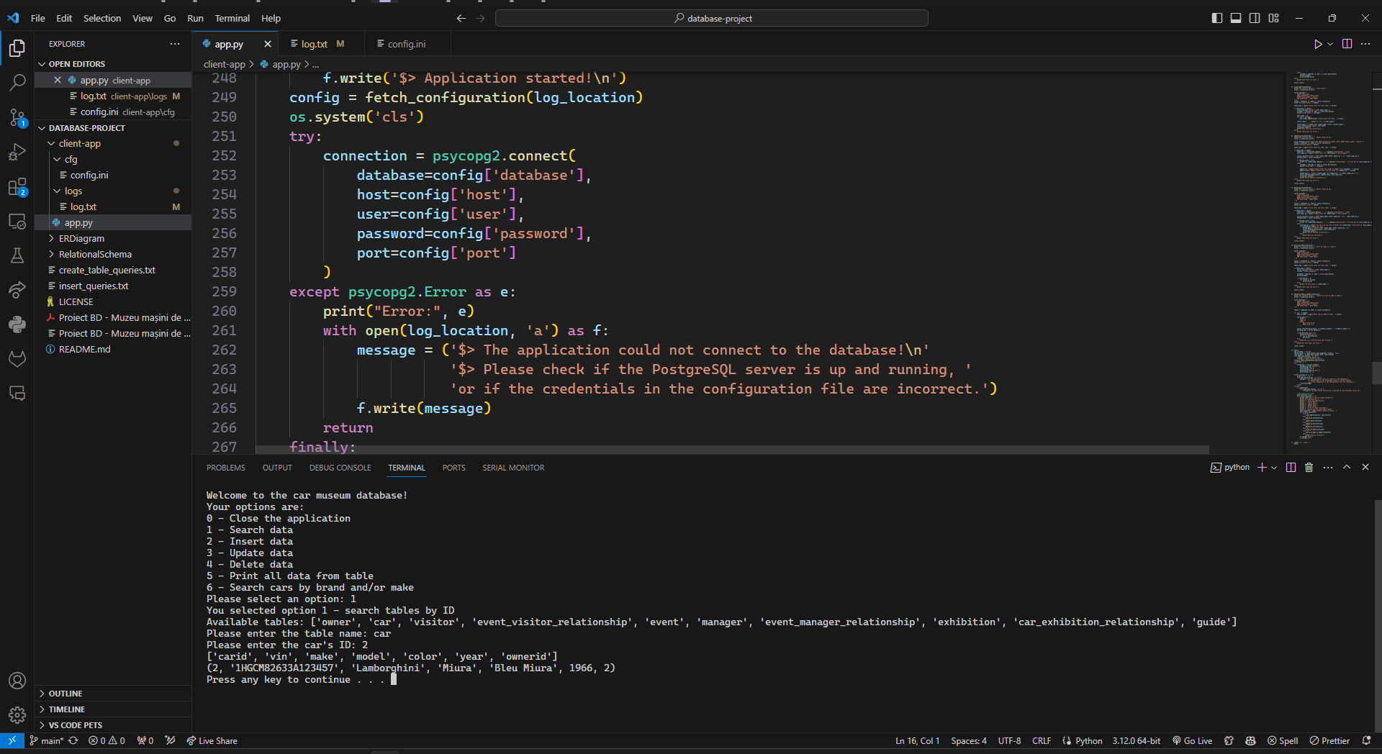
Descriere aplicație client
Pentru implementarea aplicației, am folosit modulul de conectare la baze de date PostgreSQL psycopg2 pentru Python și am descris o aplicație simplă în consolă care ne permite operații de manipulare a datelor (INSERT, UPDATE, DELETE) și căutare (prin SELECT).

Slide 31
Modulul psycopg2
Acest modul pentru limbajul de programare Python îmi permite interogarea serverului PostgreSQL cu query-uri trimise chiar din aplicația implementată, într-o manieră asemănătoare cu API-ul din Java JDBC.
Fiecare interogare se bazează pe un obiect de tip Connection care leagă aplicația de serverul PostgreSQL specificat, iar acesta poate returna mai multe obiecte de tip Cursor care pot executa query-uri SQL.
# Conectare server PostgreSQL
connection = psycopg2.connect(
database=config['database'],
host=config['host'],
user=config['user'],
password=config['password'],
port=config['port']
)
# Exemplu query SQL
cursor = connection.cursor()
cursor.execute("SELECT * FROM car;")
print(cursor.fetchall())
cursor.close()

